Slide 1
Chap02. 관계형 데이터베이스와 오라클 데이터베이스

Slide 2
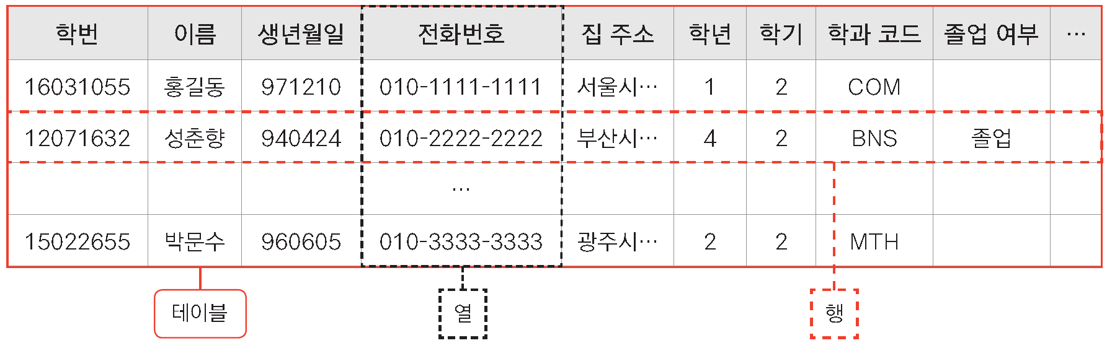
02-1 관계형 데이터베이스의 구성 요소
테이블

Slide 3
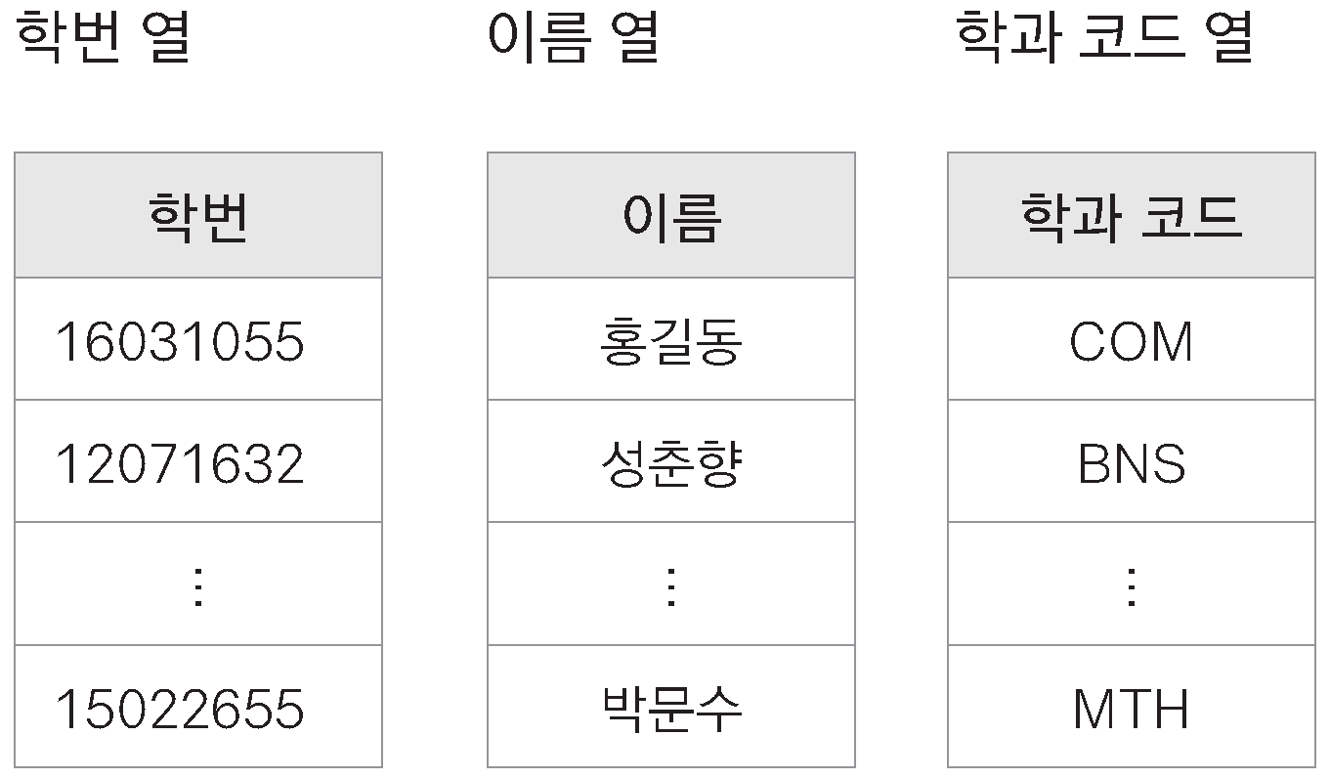
02-1 관계형 데이터베이스의 구성 요소
테이블 – 행(row)
테이블 – 열(column)

Slide 4
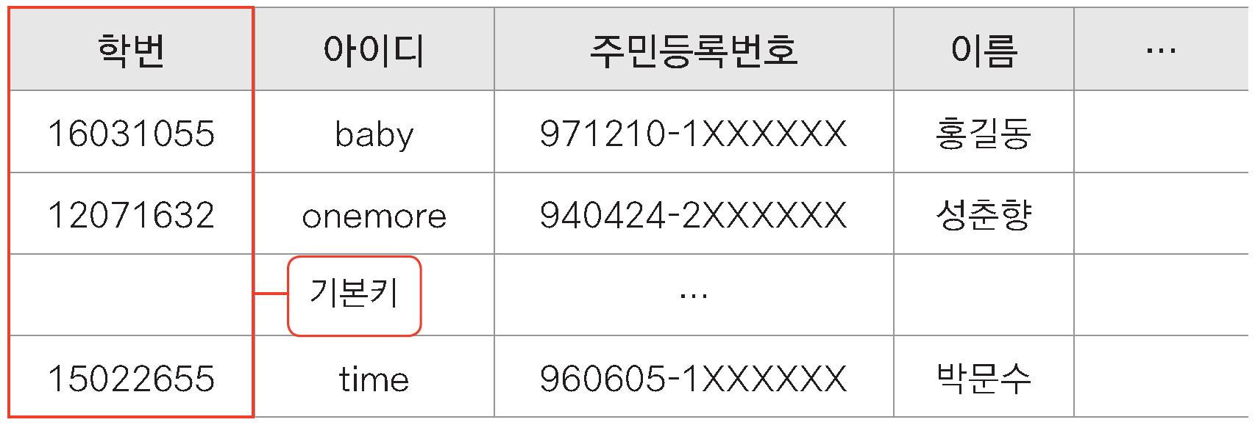
02-1 관계형 데이터베이스의 구성 요소
특별한 의미를 지닌 열, 키
기본키(PK : Primary Key)
- 테이블에 저장된 행을 식별할 수 있는 유일한 값이어야 한다.
- 값의 중복이 없어야 한다.
- NULL 값을 가질 수 없다.

Slide 5
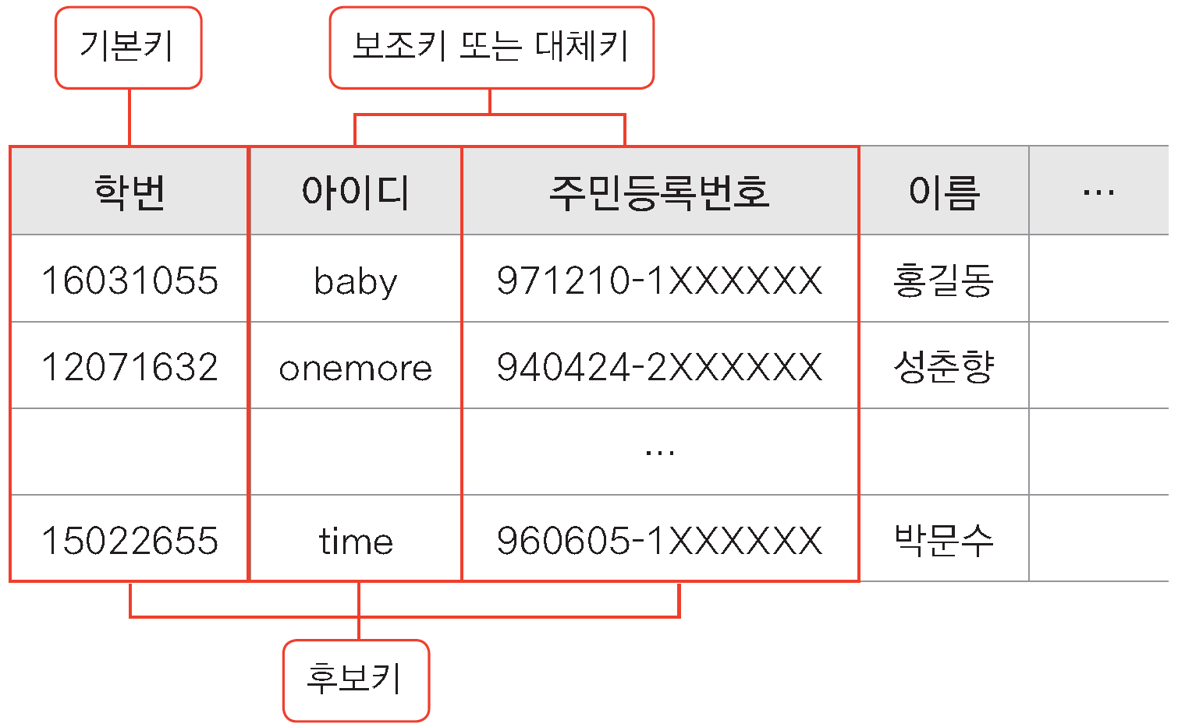
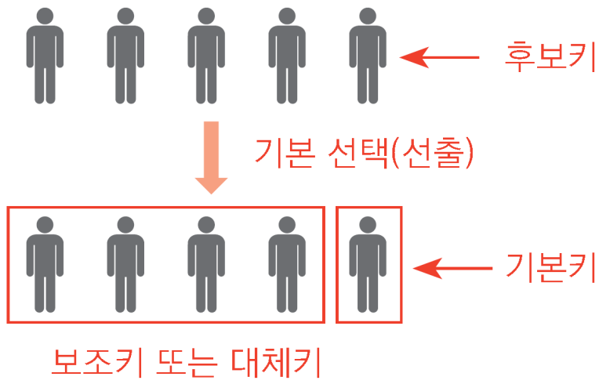
02-1 관계형 데이터베이스의 구성 요소
특별한 의미를 지닌 열, 키
후보키(candidate key) – 기본키가 될 수 있는 키
보조키(alternate key) – 후보키 중에서 기본키로 지정되지 않은 열

Slide 6
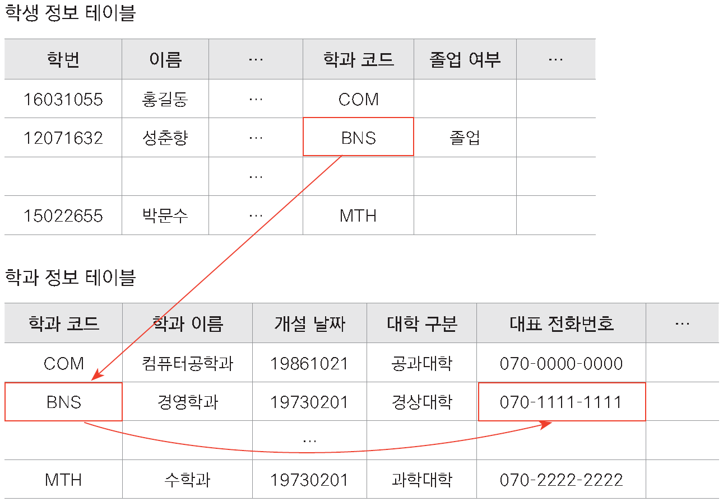
02-1 관계형 데이터베이스의 구성 요소
특별한 의미를 지닌 열, 키
외래키(FK : Foreign Key)
– 특정 테이블에 포함되어 있으면서 다른 테이블의
기본키로 지정된 키

Slide 7
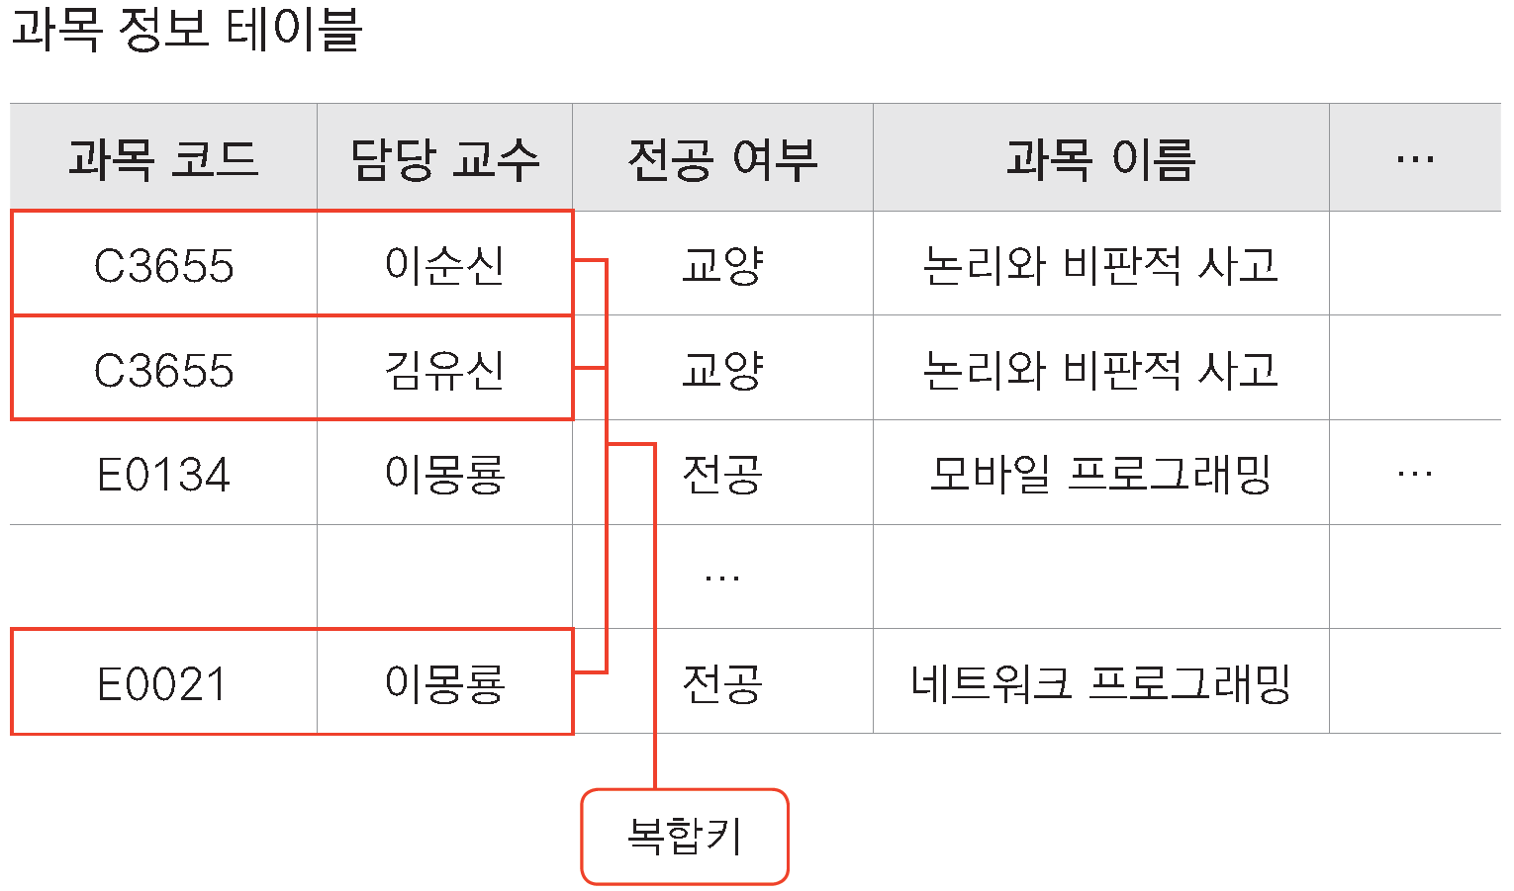
02-1 관계형 데이터베이스의 구성 요소
특별한 의미를 지닌 열, 키
복합키(composite key)
- 여러 열을 조합하여 기본키 역할을 할 수 있게 만든 키

Slide 8
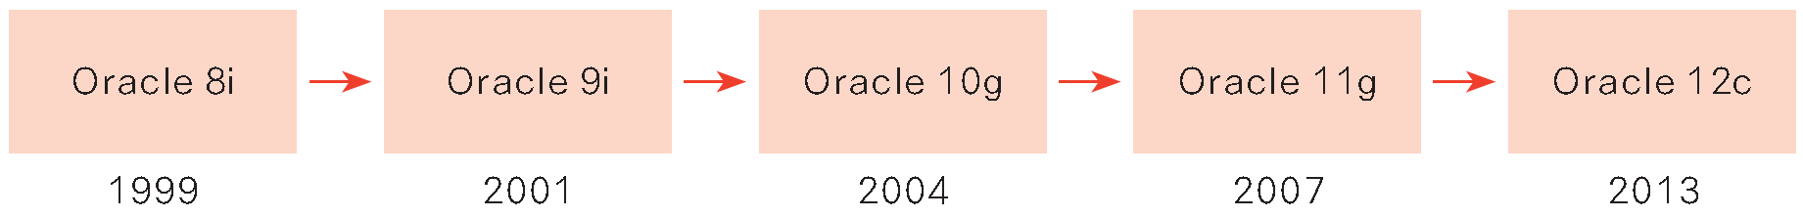
02-2 오라클 데이터베이스
오라클 데이터베이스와 버전
Oracle 18c (2018)
Oracle 19c (2019)
Oracle 21c (2021)

Slide 9
02-2 오라클 데이터베이스
자료형
자료형 | 설명
VARCHAR2(길이) | 4000byte만큼의 가변 길이 문자열 데이터를 저장(최소 크기는 1byte) – 영어 1byte, 한글 2byte
NUMBER(전체 자릿수, 소수점 이하 자릿수) | ±38자릿수의 숫자를 저장 NUMBER(p, s)와 같이 표기할 경우 s자리만큼 소수점 이하 자릿수를 표현하고, 이 소수점 자리를 포함한 전체 p자리만큼 숫자 데이터를 저장
DATE | 날짜 형식을 저장하기 위해 사용하는 자료형으로 세기, 연, 월, 일, 시, 분, 초 저장이 가능

Slide 10
02-2 오라클 데이터베이스
객체
객체 | 설명
테이블(table) | 데이터를 저장하는 장소
인덱스(index) | 테이블의 검색 효율을 높이기 위해 사용
뷰(view) | 하나 또는 여러 개의 선별된 데이터를 논리적으로 연결하여 하나의 테 이블처럼 사용
시퀀스(sequence) | 일련 번호를 생성
시노님(synonym) | 오라클 객체의 별칭(다른 이름)을 지정
프로시저(procedure) | 프로그래밍 연산 및 기능 수행이 가능(반환 값 없음)
함수(function) | 프로그래밍 연산 및 기능 수행이 가능(반환 값 있음)
패키지(package) | 관련 있는 프로시저와 함수를 보관
트리거(trigger) | 데이터 관련 작업의 연결 및 방지 관련 기능을 제공

Slide 11
02-2 오라클 데이터베이스
PL/SQL
Procedural Language extension to SQL
변수, 조건문, 반복문 등 프로그래밍 언어에서 제공하는
요소를 사용하여 데이터를 관리
ex) 학번을 입력 받아 학생정보 출력,
주민번호 값으로 남/여 성별 출력, …

